Slide 1
Julio
2014
Sesión 2:
Identificación de Tendencias

Slide 2
1
Estructura y objetivo de la
Sesión 2

Slide 3
Agenda de la sesión
Hora de inicio | Actividades
9:00 - 9:15 | Lista de asistencia y entrega de etiquetas
9:15 - 9:30 | El monitor presenta la agenda, los objetivos y los resultados esperados de la sesión
9:30 - 10:00 | El monitor desarrolla el concepto de tendencia y ejemplos de tendencias para el sector
10:00 - 10:10 | El monitor presenta el procedimiento para seleccionar, valorar tendencias y analizar su impacto en el modelo conceptual
10:10 - 10:30 | Dinámica de identificación de tendencias "Papa Caliente"
10:30 - 11:30 | Ejercicio práctico: Trabajo grupal
 | -Búsqueda e identificación de tendencias
 | -Práctica con la Matriz de Tendencias y Valoración de Pertinencia
 | -Análisis de impacto de tendencias en el modelo conceptual
 | -Socialización de trabajo de grupos
11:30 - 11:45 | Finalización:
 | Absolución de preguntas
 | Próximos pasos
 | Cierre de la sesión

Slide 4
Objetivos y resultados esperados
Objetivos
Resultados esperados
1
Comprender el concepto de tendencias y aprender a identificarlas
Comprender el concepto de tendencias e identificar las que están vinculadas al sector
2
Analizar las tendencias pertinentes y su impacto en el modelo conceptual del sector
Analizar la pertinencia de las tendencias y determinar su impacto en los componentes del modelo conceptual

Slide 5
2
Concepto de Tendencia

Slide 6
Definición de tendencia
Una tendencia es el posible comportamiento a futuro de una variable, asumiendo la continuidad de su patrón histórico. La importancia de la tendencia está en su capacidad de impactar, de forma positiva o negativa, en los componentes del sector.

Slide 7
3
Ejemplos de tendencias

Slide 8
Ejemplos de tendencias mundiales
Tecnologías “Disruptivas”
Escasez de recursos naturales
Cambio demográfico y de los centros de poder
Crecimiento de las ciudades y urbanización
Cambio climático
Gobernabilidad democrática
Fuente: Sergio Bitar. Las tendencias mundiales y el futuro de América Latina. Diciembre, 2013. Diálogo Interamericano. CEPAL.

Slide 9
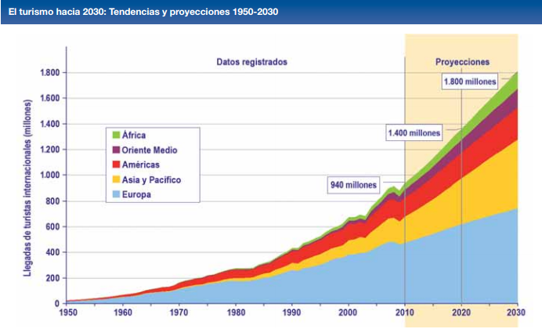
Ejemplo de tendencia en turismo
El número de llegadas de turistas internacionales en todo el mundo crecerá un promedio del 3,3% al año durante el periodo comprendido entre 2010 y 2030. Con el tiempo, la tasa de crecimiento irá disminuyendo paulatinamente del 3,8% en 2012 al 2,9% en 2030, partiendo de la base de unas cifras cada vez mayores.
Fuente: Organización Mundial del Turismo. Panorama OMT del turismo internacional. Edición 2013.

Slide 10
4
Identificar y valorar tendencias

Slide 11
Búsqueda de tendencias
Las tendencias pueden encontrarse en:
Publicaciones especializadas
Internet
Experiencia propia
Bases de datos
Otros
Ejemplo de búsqueda de información en internet:
Sistema: Industrias culturales
Buscador seleccionado: Google
Palabras de búsqueda: tendencias industrias culturales, tendencias mundiales cultura, global trends about cultural industries, cultural trends.

Slide 12
Ejemplo de identificación de tendencias
Ejemplo de tendencia identificada:
“Concentración de medios de comunicación en grandes conglomerados”
Esta tendencia está compuesta por una variable y su comportamiento.
Variable | Agrupación de medios de comunicación
Comportamiento | Concentración

Slide 13
Listado de tendencias

Slide 14
Criterio para valorar las tendencias
La pertinencia es el grado de vinculación o relación que tiene la tendencia con el sector
Valor | Grado de Pertinencia
5 | La tendencia tiene muy alta pertinencia
4 | La tendencia tiene una alta pertinencia
3 | La tendencia tiene una mediana pertinencia
2 | La tendencia tiene poca pertinencia
1 | La tendencia no es pertinente o lo es en muy escasa medida
Recomendación: Recoger en un documento la justificación de la valoración de las tendencias.

Slide 15
Valoración de tendencias

Slide 16
Analizar las tendencias que impactan en el modelo conceptual
El impacto es la capacidad de una tendencia para generar cambios en los componentes del sector
Modelo conceptual Version 25.06.2014
T1
Creación
Conocimiento
Investigación
Normativa
Información
Inversión en cultura
Comunicación
Cooperación y gestión
interinstitucional e intersectorial
Institucionalidad
Gobernanza
T3
SECTOR
CULTURA
T2
Gestión de la Diversidad
Reconocimiento y valoración
de la diversidad cultural
Ciudadanía
Intercultural
Dialógo intercultural
Ejercicio de deberes y derechos culturales
T1
Acceso a la cultura
Economía cultural
Desarrollo
Capital social
Equipo Técnico de Planeamiento Estratégico
16

Slide 17
5
Ejercicio práctico

Slide 18
Julio
2014
Gracias.

